Slide 1



Laboratório de Desenvolvimento de Aplicações Móveis e Distribuídas Geolocation em Flutter
Prof. Hugo Bastos de Paula
PRAÇA DA LIBERDADE

Slide 2
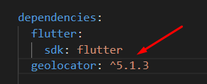
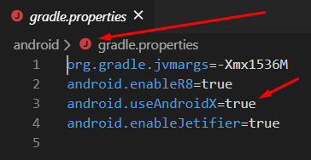
Acessar geolocalização no Flutter
Pacote Geolocator https://pub.dev/packages/geolocator
Necessário AndroidX

Slide 3
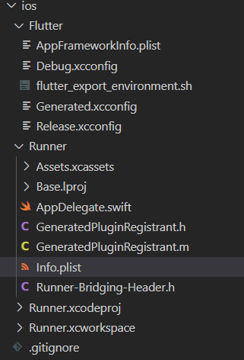
Adicionar permissões no iOS
<key>NSLocationWhenInUseUsageDescription</key>
<string>This app needs access to location when open.</string>
<key>NSLocationAlwaysUsageDescription</key>
<string>This app needs access to location when in the background.</string>
<key>NSLocationAlwaysAndWhenInUseUsageDescription</key>
<string>This app needs access to location when open and in the background.</string>

Slide 4
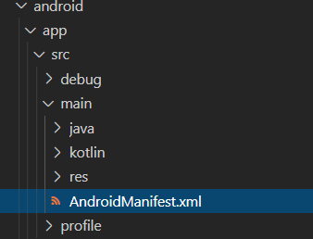
Adicionar permissões no Android
<uses-permission android:name="android.permission.ACCESS_FINE_LOCATION" />
<uses-permission android:name="android.permission.ACCESS_COARSE_LOCATION" />
Adicionar uma das duas linhas

Slide 5
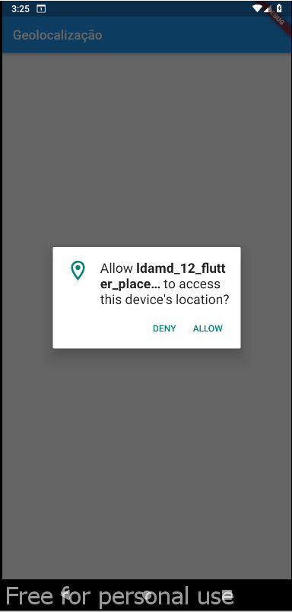
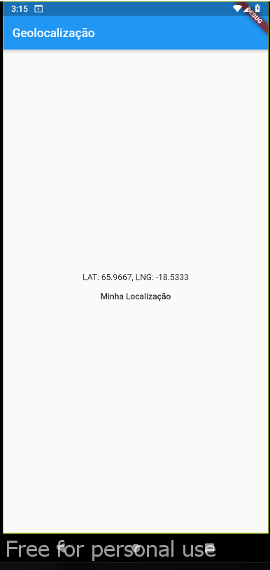
Pegando a localização
Criar uma instância do Geolocator.
Chamar getCurrentPosition.
Irá solicitar permissão do usuário.

Slide 6
Precisão: opções por plataforma
 | Android | iOS
lowest | 500m | 3000m
low | 500m | 1000m
medium | 100 - 500m | 100m
high | 0 - 100m | 10m
best | 0 - 100m | ~0m
bestForNavigation | 0 - 100m | Optimized for navigation

Slide 7
Convertendo em endereço

